Slide 1
项目二 认知高校物联网专业
——温州市 职业中等专业学校

Slide 2
01
本科院校物联网专业

Slide 3
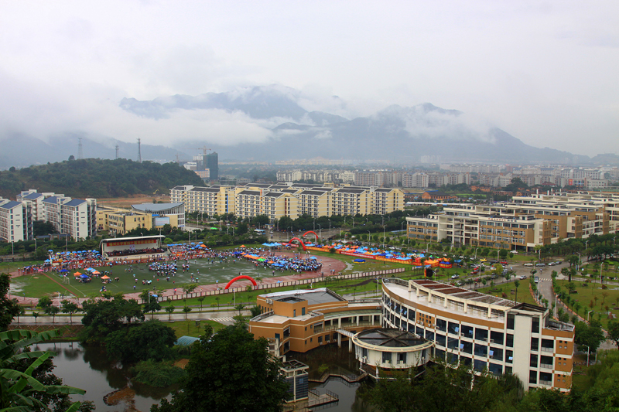
福州大学（网址：http://www.fzu.edu.cn/）
① 学校简介
福州大学是国家“211工程”重点建设高校，福建省人民政府与国家教育部共建高校。创建于1958年，现已发展成为一所以工为主、理工结合，理、工、经、管、文、法、艺等多学科协调发展的重点大学。
学校拥有福州旗山、怡山、铜盘和厦门集美、鼓浪屿等多个校区，占地5200余亩。办学主体位于福州大学新区旗山校区，校区外景如图4-23、4-24所示，现有公共用房总面积110余万平方米，运动场地 20余万平方米。固定资产总值34.5余亿元，其中教学科研仪器设备值8.6亿余元。图书馆藏书258万余册，数字资源量75000（GB），电子图书13500（GB）。所属网络中心是中国教育和科研计算机网福州主节点。
福州大学旗山校区

Slide 4
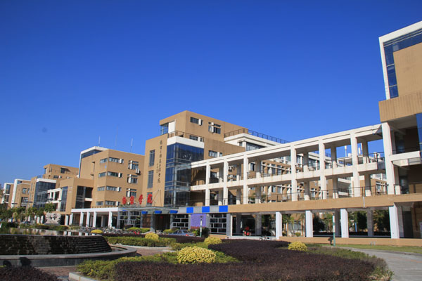
专业介绍
福州大学分为：物理与信息工程学院（外景如图4-25所示）、数学与计算机科学学院、软件学院等19个子学院，其中物理与信息工程学院下设物联网工程专业、数字媒体技术专业、光电信息工程专业等8大专业。
物理与信息工程学院

Slide 5
物联网工程专业介绍
培养目标
本专业培养掌握物联网技术与应用相关的基础理论和应用方法，具备与物联网相关的通信、网络、传感和信息处理等领域的专业知识，具备物联网工程技术研发、设计、维护和管理能力，符合产业界需求的高级工程技术人才。
主干课程
专业主要课程包括：电路分析、模拟电路、数字电路、计算机网络、数据库、软件工程、通信原理、无线通信、无线传感器网络、条码技术、射频识别技术、自动控制、云计算、物联网安全技术和物联网组网技术等。
就业岗位
主要就业于物联网工程、电子系统、通信、计算机等领域的企业、行业，从事物联网工程及其相关的通信、网络、传感器和信息处理等系统的设计、集成、维护与管理，也可在高校或科研机构从事科研和教学工作，或考取相关专业硕士研究生。

Slide 6
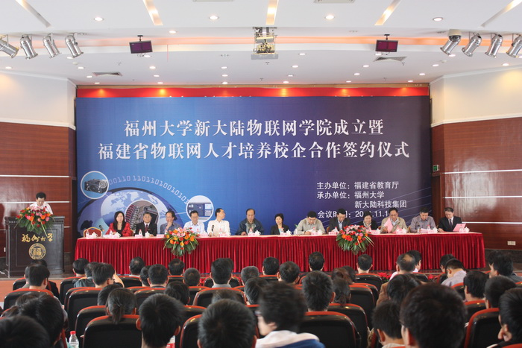
福州大学新大陆物联网学院
2011年11月1日上午，由福建省教育厅主办，福州大学、新大陆承办的“福州大学新大陆物联网学院成立暨福建省物联网人才培养校企合作签约仪式”在怡山大厦三层国际厅举行。省委常委、副省长、省委教育工委书记陈桦、工信部通信行业职业技能鉴定指导中心主任滕伟、教育部高职高专电子信息类教学指导委员会主任高林、省教育厅厅长鞠维强、省政府副秘书长李强，我校党委书记陈笃彬、副校长高诚辉，新大陆集团董事长胡钢、总裁王晶出席了签约仪式。出席签约仪式的还有省科技厅、省经贸委、省人力资源和社会保障厅、省公务员局（人力资源开发办）、省信息化局等厅局领导和福建省部分高职院校相关负责人。
全国首家校企物联网学院――福州大学新大陆物联网学院成立

Slide 7
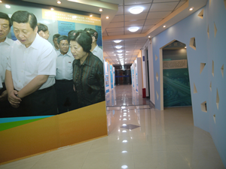
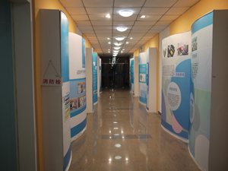
福州大学物联网展厅
福州大学物联网展厅包括智能交通、智能农业、电子票证、智能食品追溯、智能导购、智能旅游、智能路灯、智能人员监控、智能分拣、智能环境监测、商品货物电子标签智能管理等十一类实际应用，整合了传感控制、RFID感知识别、传感通讯组网、物联网接入、中间件平台和大型物联网应用开发集成等技术，物联网覆盖人员、物品、车辆、环境、基础设施等领域，整个展厅系统可充分互动体验

Slide 8
02
高职院校物联网专业

Slide 9
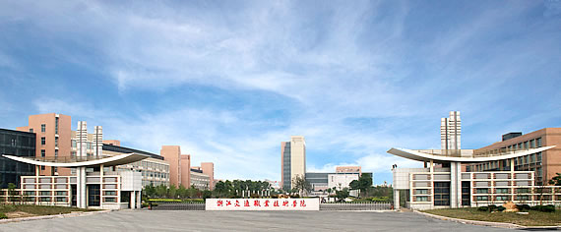
浙江交通职业技术学院（网址：http://www.zjvtit.edu.cn/）
① 学校简介
素有“浙江交通人才摇篮”美誉的浙江交通职业技术学院，是交通运输部与浙江省人民政府共建的公办院校，国家骨干高职院校，全国交通职业教育示范院校，浙江省示范高等职业学院，教育部首批“中德汽车机电技能型人才培养培训项目”试点院校。学校创建于1958年，隶属于浙江省交通运输厅，坚实的行业支撑和深厚的办学底蕴使学校始终处于全国高等职业教育的前列。
学校位于杭州市，毗邻浙江大学紫金港校区，集“西湖”、“西溪”自然之灵秀，合现代化、职业化人文之特色，享有全国高职“魅力校园”称号。学校占地622亩，总建筑面积25万平方米，在校学生8800余名，教职员工500余名，拥有国家级教学名师、全国五一劳动奖章获得者、省级教学名师、省技术能手领衔的一流师资队伍，有现代化、数字化的教育和生活设施，质量管理体系覆盖全校，是省级治安安全示范单位。

Slide 10
专业介绍
浙江交通职业技术学院分为：路桥学院、汽车学院、海运学院、机电与航空学院、运输管理学院、信息学院等六个子学院，其中信息学院包括：通信技术专业、物联网应用技术专业、计算机网络技术专业、计算机信息管理等四大专业。
浙江交通职业技术学院是2012年浙江省首批获物联网应用技术专业招生资格的三所高职院校之一。

Slide 11
物联网应用技术专业介绍
培养目标：
培养德、智、体、美全面发展，适应社会发展与经济建设需要，掌握计算机基础理论知识与基础应用技能、RFID（射频识别）技术、无线传感器技术、无线组网技术、移动通信技术、数据库应用与管理技术、物联网综合应用技术等能力的技术技能型专门人才。招收普高文理科/中职毕业生，学制三年。
人才培养模式：
根据高职学生的认知规律，结合专业特点和我院和本专业的实际情况，确立了“能力为本、校企合作、双证多岗”的人才培养主导模式。
本专业针对职业标准、行业质量标准，以及职业资格认证中的每一门课程内容进行了大量、细致的分析，将所涉及的知识点和技能点有机融入教学之中，教学中强调“能力为本”的思想。在教学中则通过“校企合作”的方式充分体现“能力为本”的思想，请企业具有较强实践工作经验的工程师参与教学和实验的指导，进一步提升学生的能力。采用课堂学习和职业资格证书获取的方法，进一步拓展学生的就业能力，同时，在学习的最后阶段引入多种岗位能力培养，实现“双证多岗”。

Slide 12
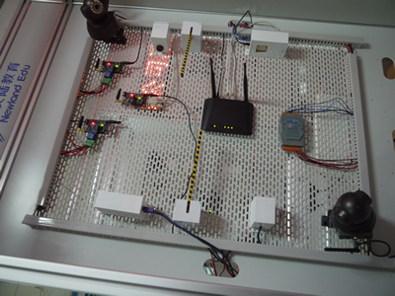
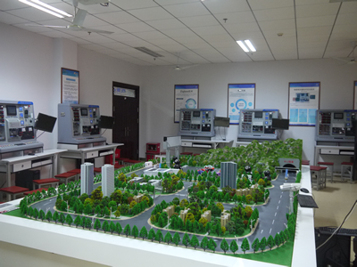
职业面向
智能交通综合实训台
序号 | 职业面向 | 就业岗位（群）
1 | 物联网工程实施 | 初始岗位：物联网工程的施工；物联网工程的安装、调测。 发展岗位：物联网工程技术指导；物联网工程管理；物联网工程监理。
2 | 物联网产品营销与售后服务 | 初始岗位：销售物联网相关产品；物联网项目售后服务。 发展岗位：物联网相关产品销售主管；物联网项目售前、售后工程师。
3 | 物联网产品测试 | 初始岗位：物联网产品测试员。 发展岗位：物联网产品测试工程师；物联网产品辅助设计。
4 | 物联网应用系统的管理维护人员 | 初始岗位：物联网系统管理员。 发展岗位：物联网系统管理工程师。
智能交通沙盘

Slide 13
浙江经济职业技术学院（网址：http://www.zjtie.edu.cn/）
学校简介
浙江经济职业技术学院是全日制省属公办高职院校，前身为浙江省物资学校（隶属于原浙江省物资局），创建于1978年，2002年1月，经浙江省人民政府批准正式升格为高职学院。2003年10月，整体搬迁至杭州下沙高教园区。目前，校园占地面积576.5亩，建筑面积26.3万平方米，在校生8300余人，馆藏图书总量100万册。中科院院士杨叔子担任学院名誉院长并设立院士奖学金。
学院主要面向现代生产性服务业开设了29个专业，建有3个中央财政专项支持的实训基地，6个中央财政支持专业，8个省级特色专业，9门国家级精品课程，7门国家精品资源共享课。拥有较为雄厚的专兼师资队伍，双师型专任教师比率超过85%，近40%教师拥有副高级以上职称，此外拥有一大批来自世界500强企业及其他行业企业的兼职教师。
学院是联合国教科文组织国际职业教育和培训联系中心、首批国家优秀骨干高职院校、教育部第一批教育信息化试点单位、教育部电子商务教学资源库项目主持单位、浙江省首批省级示范高职院校。拥有国家级教学成果一等奖2项、二等奖1项，先后荣获全国职教先进单位（物流技术学院）、教育部高校校园文化建设优秀成果特等奖、全国普通高校毕业生就业工作先进集体、全国模范职工之家、浙江省职业教育先进单位、浙江省文明单位等荣誉

Slide 14
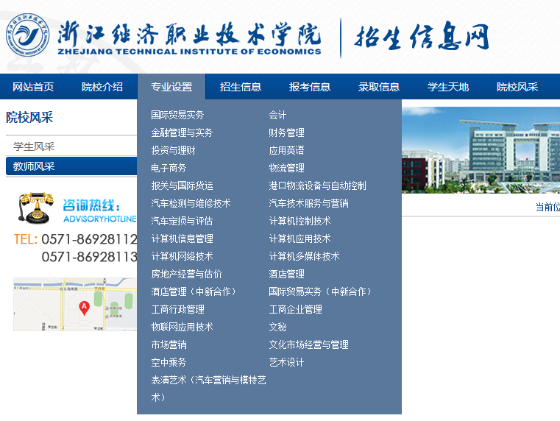
专业介绍
浙江经济职业技术学院分为：物流技术学院、汽车技术学院、数字信息技术学院、商贸流通学院、管理技术学院、财会金融学院、文化艺术学院等七个子学院，其中数字信息技术学院包括：计算机信息管理专业、计算机应用技术专业、计算机网络技术专业、计算机多媒体技术专业、物联网应用技术专业等五大专业
学院专业设置

Slide 15
物联网应用技术专业介绍
培养目标：
本专业培养适应社会主义现代化建设需要的，德智体全面发展的，具有良好的职业道德、创新精神和创业能力，面向物联网行业，重点针对智能物流、智能家居等领域，掌握物联网应用技术的基础知识和基本技能，具备运用计算机技术、嵌入式系统技术、传感技术和互联网技术进行信息的感知识别、传输处理和控制的能力．能胜任物联网系统设计开发、集成测试、操作维护、营销与服务及相关领域技术的开发与推广岗位，具有物联网应用实践能力，成为符合市场需要的物联网产业链生产和应用的高素质技能型专门人才。
主干课程：
主要专业课程包括：物联网技术基础、电子技术及应用、传感器应用与检测、RFID技术应用与实践、C语言及其应用、Linux操作系统应用、嵌入式系统应用与实践、计算机网络技术与应用、短距离无线技术应用、路由与交换技术、综合布线技术与工程、无线传感网应用与实践、数据库操作实务、物联网案例分析及应用、物联网信息系统应用与实践、移动互联应用开发、Java及其应用、

Slide 16
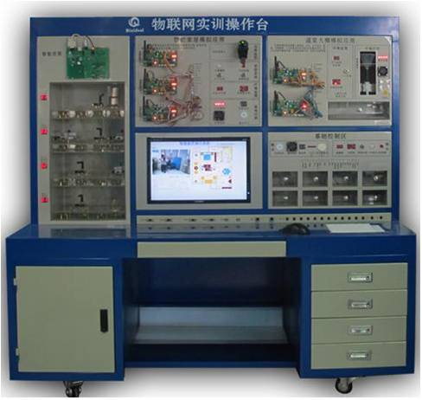
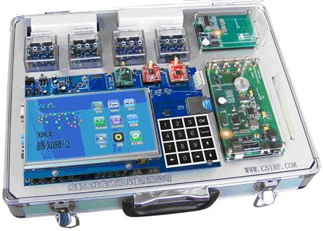
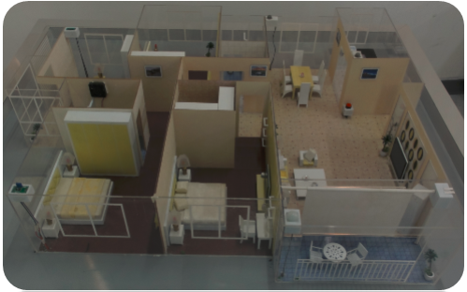
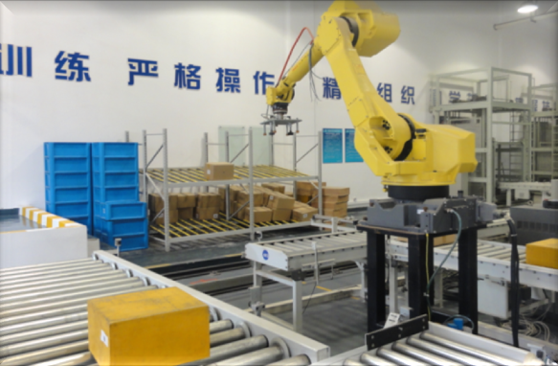
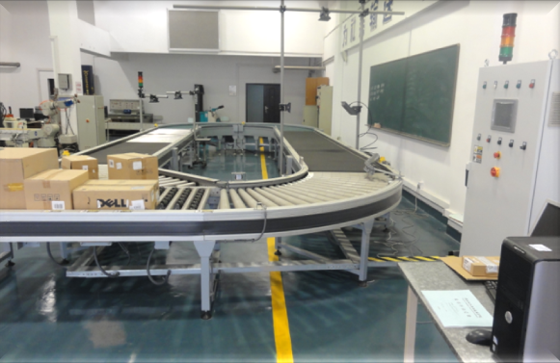
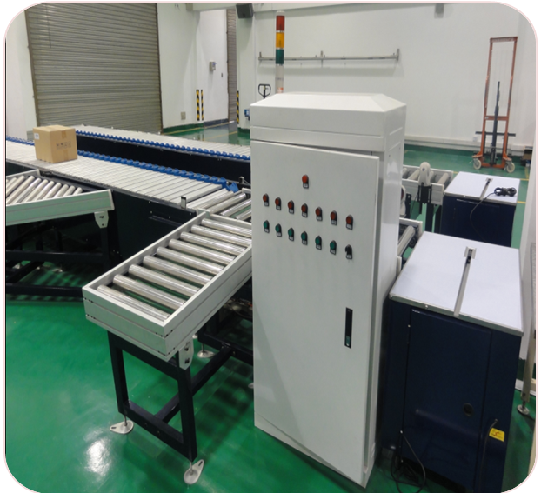
实训室建设
物联网实训操作台
物联网实训教学系统
物联网家居模型
机器人分拣系统
RFID检测系统
辊道输送机

Slide 17
本章总结
1.你是否了解福州大学物联网专业的建设及培养情况？
2.高职院校的专业建设与本科院校的专业建设有什么区别？
3.你是否了解本科、高职院校中的课程体系？

